Slide 1

嵌入式影像處理
以嵌入式平台辨識圖片泡泡數量
授課老師：陳朝烈
授課學生：F107112119楊宗益

Slide 2
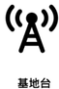
前言
5G的世代來臨會帶動所有ICT產業的發展
因為傳輸距離越短5G基地台要越密集，所需要的“越高速”及“越大量”的 PCB板
C=λν
頻率越高 傳輸
距離越短
4G
5G

Slide 3
目錄
需求
分析
設計
執行
驗證

Slide 4
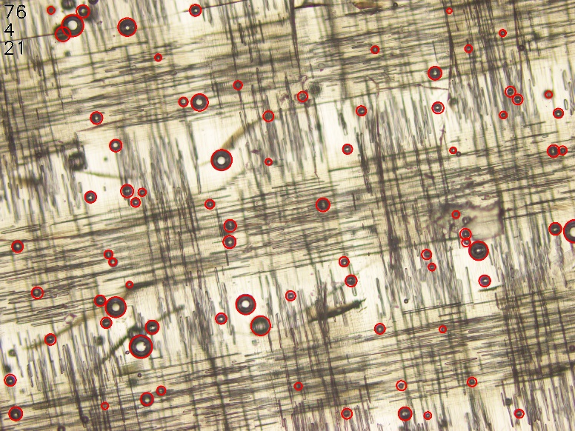
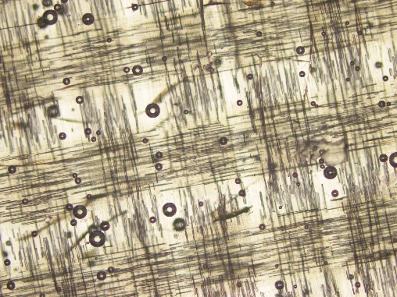
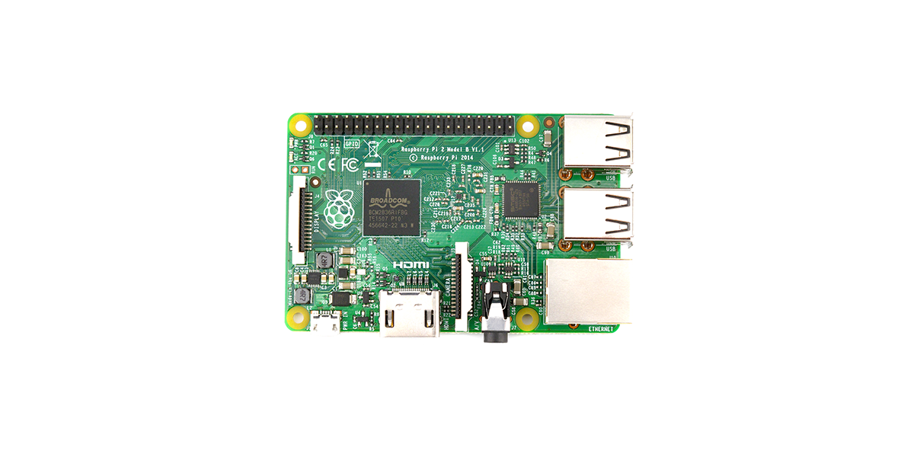
需求
在樹莓派辨識tif圖像泡泡數量及泡泡尺寸
※tif採用無損壓縮劇有拓展性、方便性、可改性，為工業標準格式常用印刷出版
+
=

Slide 5
分析
該圖檔的產生應該為AOI設備所產生取得
※自動光學檢測AOI具有高速度及精準度來代替人類視覺檢測的設備
光學設備
鏡頭
照明
+
機構
軌道
機器手臂
+
電控
PLC
人機介面
+
影像辨識
OPENCV
機器學習
= AOI

Slide 6
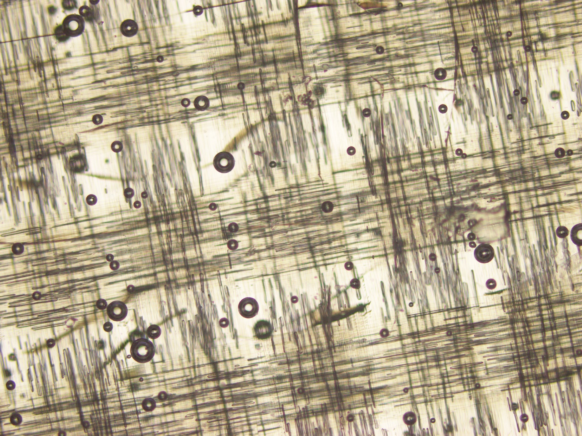
分析
好辨識
不好辨識
小泡泡
重疊
底層模糊
玻纖線條影響判斷

Slide 7

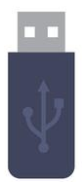
設計
AOI 設備接上裝置後可輸出圖像泡泡數量及尺寸數量

Slide 8
設計
高準確
低誤差
圖檔
圖片運算
霍夫取圓
直方圖
取半徑

Slide 9
執行

Slide 10
驗證

